Slide 1
Peschici –GAL Gargano
Incontro dibattito sulle allergie e intolleranze alimentari Solfiti
28 sept20019
Solfiti negli alimenti e sicurezza alimentare riscontro in prodotti carnei freschi
PhD Dr. Leonardo Antonio Carosielli
Direttore del SIAV B ASL-FG
inc. insegnamento al CdL Dietistica
Facoltà di Medicina e Chirurgia - UNIFG

Slide 2
additivi alimentari
frode alimentare
SOLFITI

Slide 3
Additivi alimentari
Regolamento CE N. 1333/2008
“sostanze abitualmente non consumate come alimento in sé e non utilizzate come ingrediente caratteristico di alimenti, con o senza valore nutritivo, aggiunte intenzionale ad alimenti per uno scopo tecnologico nella fabbricazione, nella trasformazione, nella preparazione, nel trattamento, nell’imballaggio, nel trasporto o nel magazzinaggio degli stessi.”
Classifica gli additivi in base alla funzione tecnologica principale
Notes:
Scopo tec che non può essere raggiunto con altre mezzi

Slide 4
Caratteristiche base
l’additivo deve conservare la qualità nutritiva dell'alimento
gli additivi alimentari sono sostanze ampiamente studiate e documentate sotto il profilo tossicologico
è autorizzato l’impiego solo degli additivi identificati con un codice europeo ed elencati in una lista positiva
“anche se ritenuto non nocivo, l’additivo non è consentito se non è necessario”
Notes:
Gli elenchi sono in continuo aggiornamento grazie alle nuove conoscenze scientifiche e all'evoluzione tecnologica.

Slide 5

Frode alimentare
Termine collettivo utilizzato per designare la sostituzione, l'aggiunta, la manomissione o la presentazione ingannevole, in maniera deliberata e intenzionale, di alimenti, ingredienti alimentari o confezioni di alimenti; oppure dichiarazioni false o fuorvianti in merito a un prodotto allo scopo di realizzare profitti economici.
Notes:
Le frodi alimentari sono modifiche apportate intenzionalmente sui prodotti alimentari per ricavarne illeciti guadagni

Slide 6
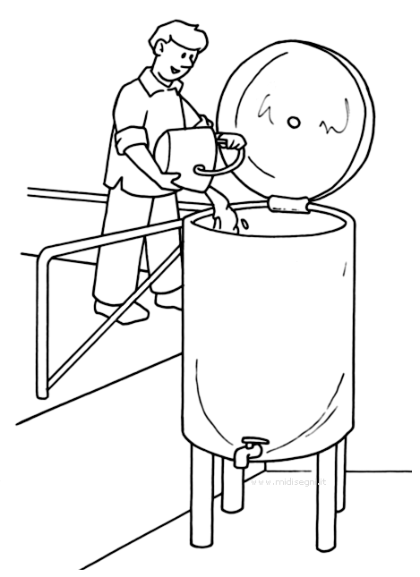


Tipi di frode
Frodi commerciali
LATTE
Frodi sanitarie

Slide 7
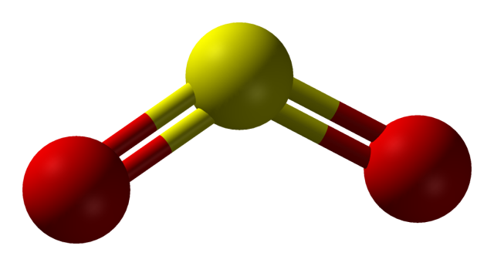
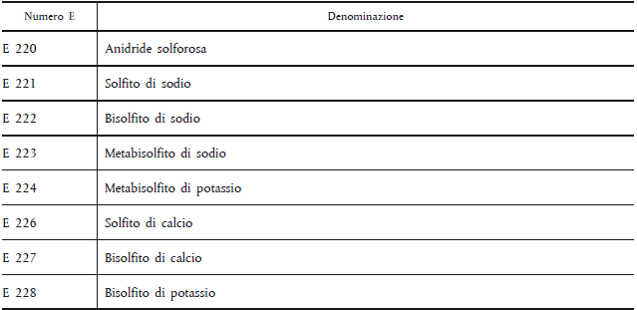
SOLFITI
S
Additivi alimentari in ottemperanza al Reg. CE n.1333/2008
O
O

Slide 8
Perché vengono utilizzati?
Azione antimicrobica (Pseudomonas, Bacillus, Serratia, E. coli)
Azione batteriostatica
Azione antifungina
Azione selettiva nei confronti di lieviti -Saccharomyces allipsoideus
Azione antiossidante
Azione sbiancante
Inibitori enzimatici (polifenolo-ossidasi)

Slide 9
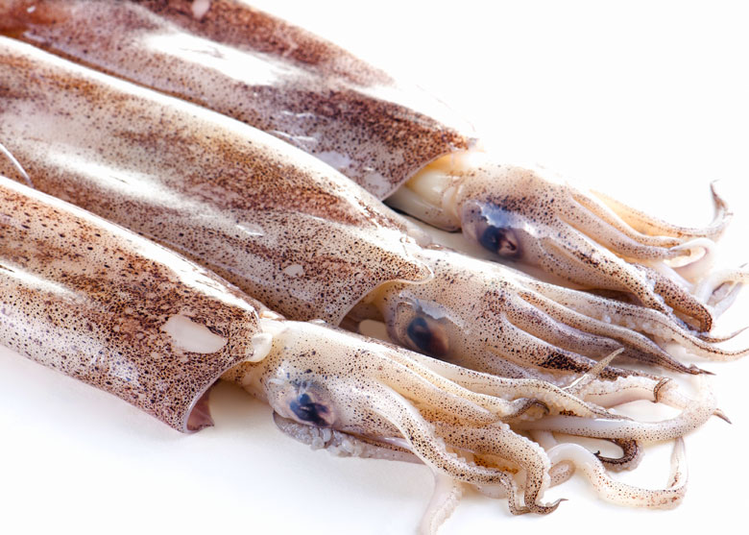


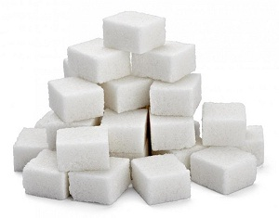
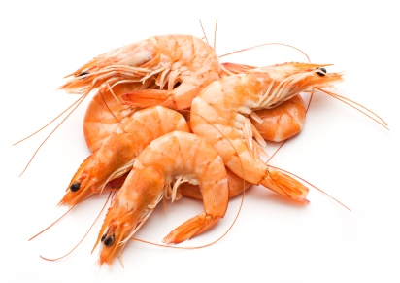
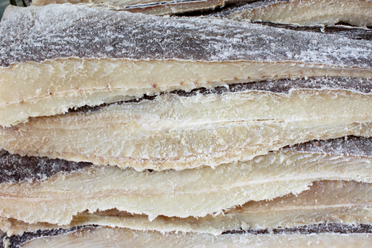
Dove possono essere utilizzati

Slide 10
Aspetti legislativi
Reg. CE 1129/2011 (limiti di impiego)

Slide 11

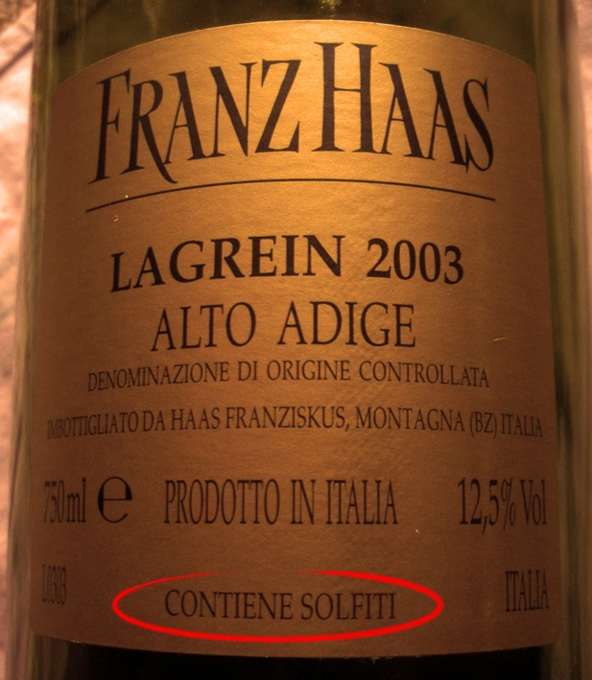
Effetti dannosi sul consumatore
alterazioni vitaminiche (vitamine B)
appesantisce il nostro sistema detossificante
interazione con farmaci cortisonici
reazioni allergiche
Direttiva allergeni
(2003/89/CE)
Reg CE 1169/2011
≥10 mg/kg o 10 mg/l

Slide 12
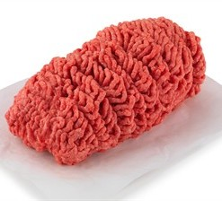
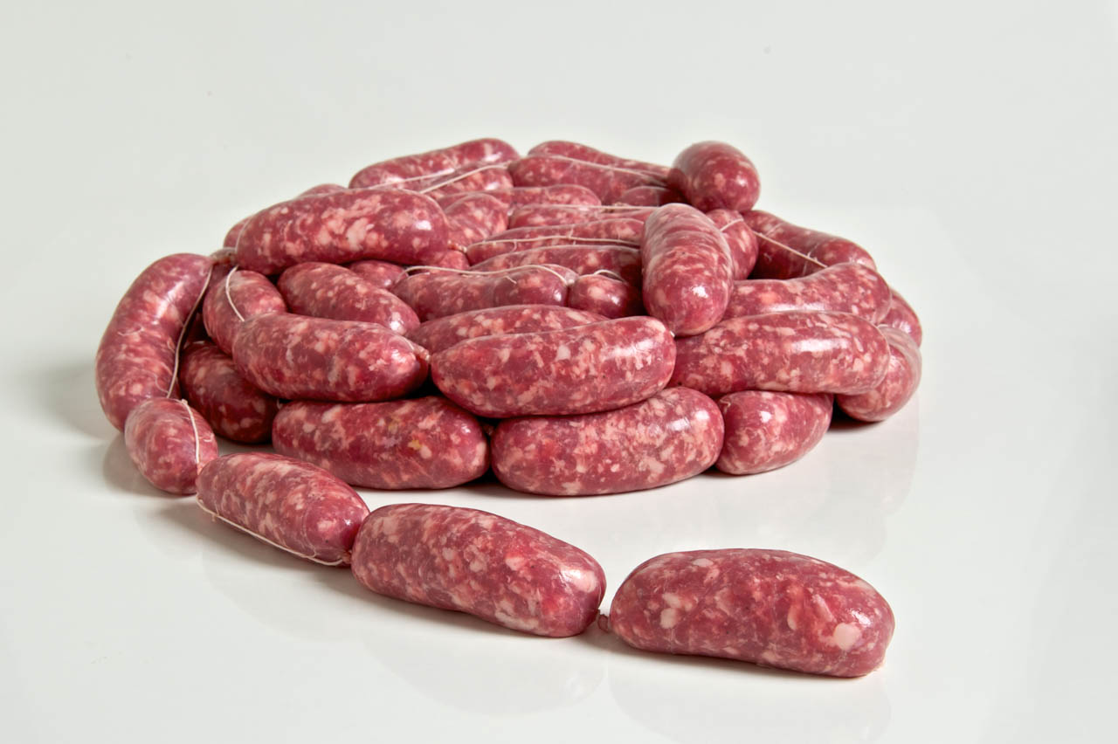
Uso illecito

Slide 13
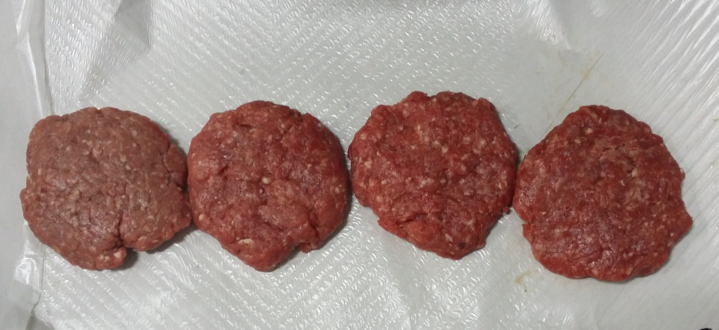
“Pratica ingannevole”
C
T
T
T

Slide 14
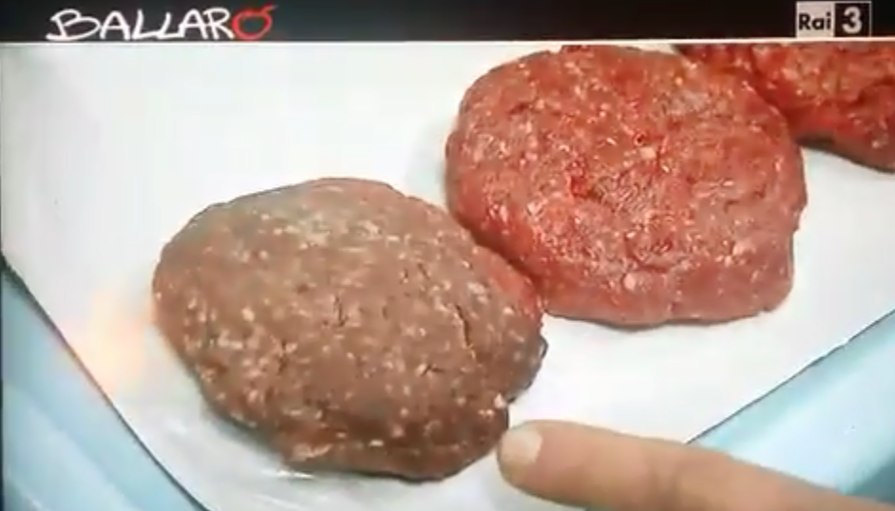
“Pratica ingannevole”

Slide 15
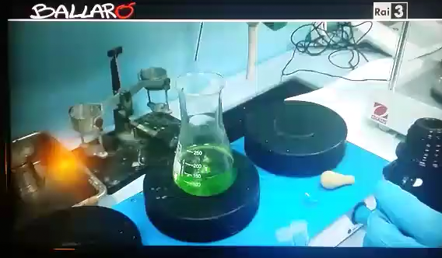
T
C

Slide 16
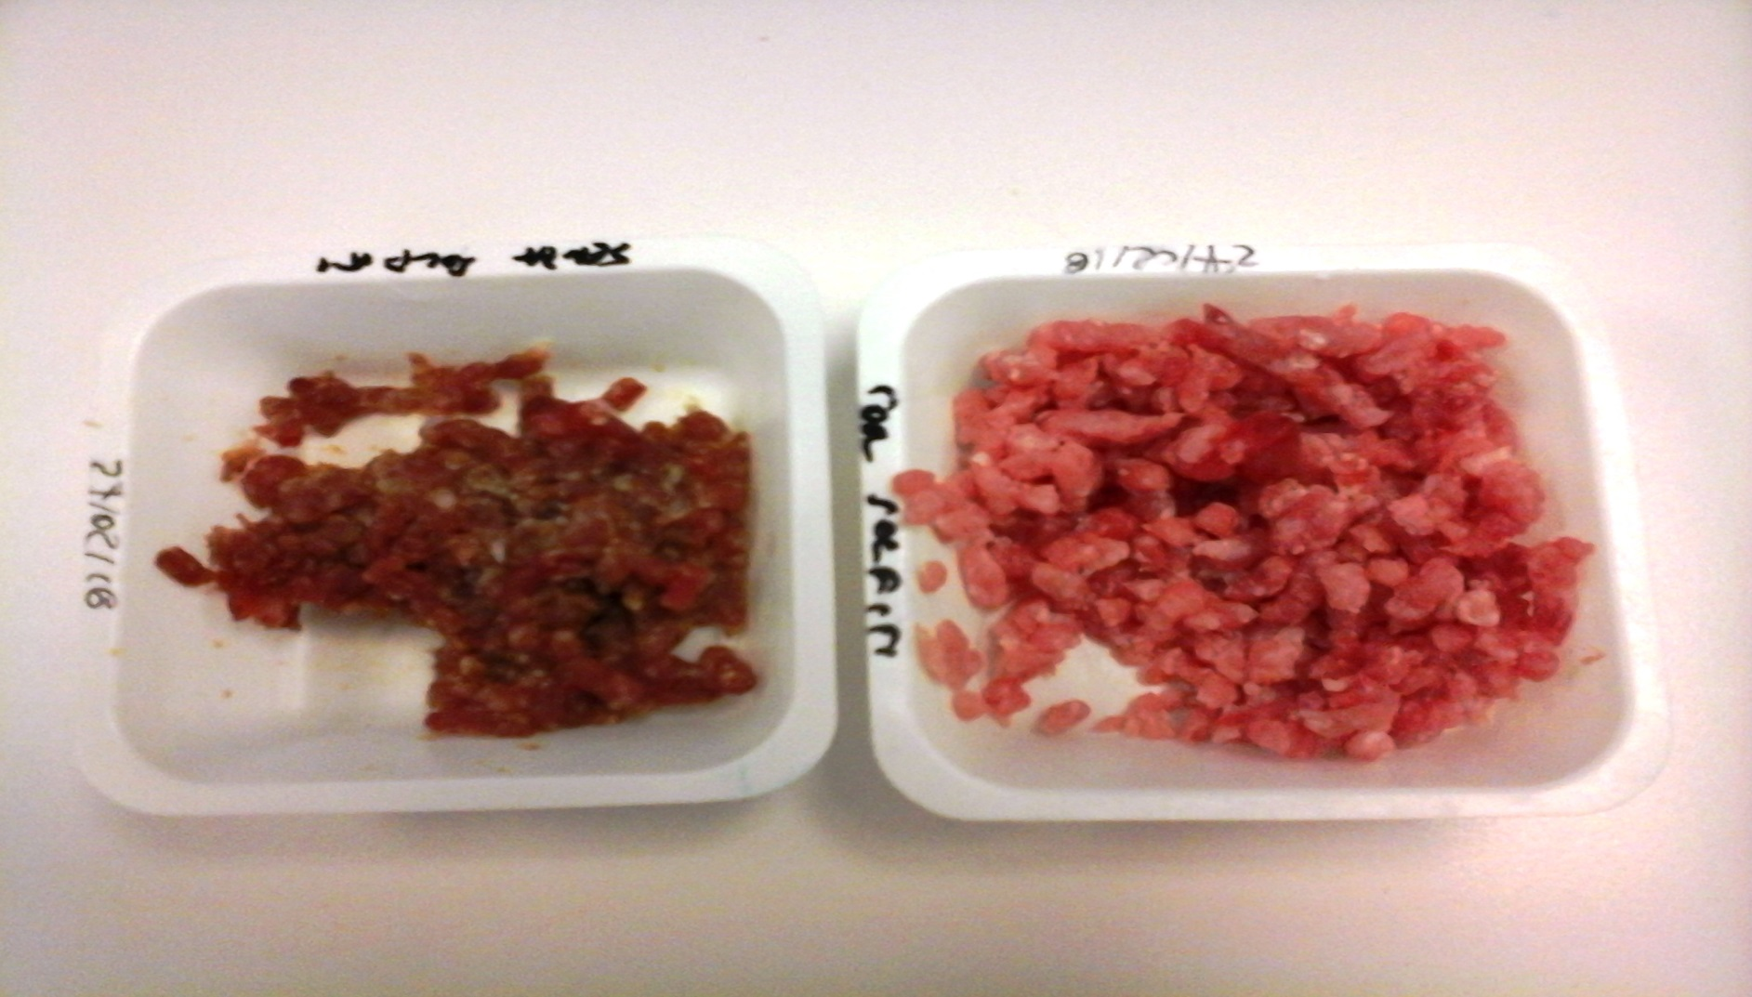
I SOLFITI
IL TRATTAMENTO NON CONSENTITO DELLE
CARNI FRESCHE: “Sulphuring treatment”
SENZA AGGIUNTA DI SOLFITI
CON AGGIUNTA DI SOLFITI

Slide 17


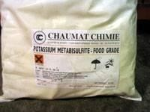
























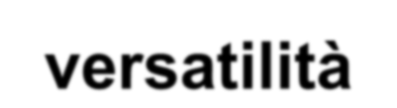
ANTIMICROBICI INORGANICI
Anidride Solforosa (E220) e solfiti (E221-E222-E223-E224)
H₂SO₃
NaHSO₃
bisolfito
NA₂SO₃
solfito
I solfiti sono sali dell’acido solforoso
Sono additivi ad azione antimicrobica, riducente ed antiossidante
Utilizzati per la loro economicità, efficacia e
versatilità

Slide 18
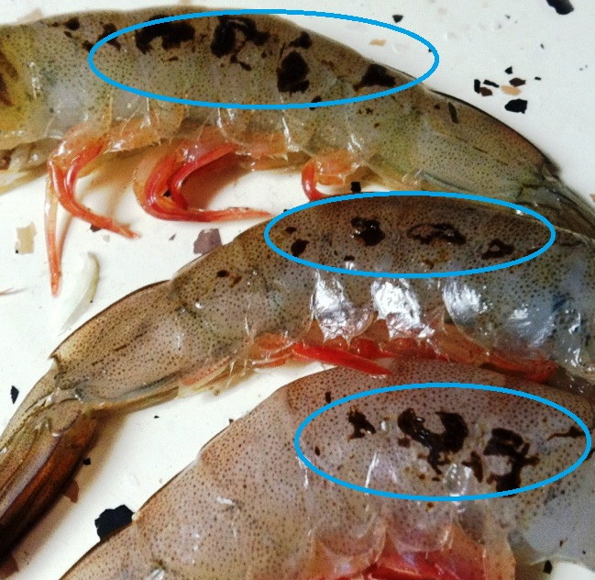
I SOLFITI
TRATTAMENTO DEI
CROSTACEI
“BLACK-SPOT”

Slide 19








































































































Allergia
Intolleranza
FREQUENZA DEGLI ALLERGENI ALIMENTARI
(Popolazione colpita in occidente)
Alimenti
Frequenza (%)
Reazione
immunitaria
Reazione
metabolica
Pesce
16,3
Uova
14,9
Latte
13,8
Crostacei
13,8
Allergeni alimentari Responsabili del 9% circa dei casi di shock anafilattico.
Sedano
6,9
Farina
4,8
Frutta secca
4,7
Mele
4,4
Nei bambini gli allergeni
Pesche
4,3
alimentari sono rappresentati
Leguminose
3,8
Patate
2,5
essenzialmente dalla proteine del latte, dell’uovo e del pesce, nonché da alcuni vegetali (ad esempio dalle arachidi).
Carne di maiale
1,3
Banane
1,2
Fragole
1,2
Uva
1,1
Yogurt
1,0
Negli adulti sono costituiti
Carne di pollo
0,9
Melanzane
0,9
soprattutto da alimenti di
Arance
0,9
origine vegetale.
Carciofi
0,9

Slide 20































































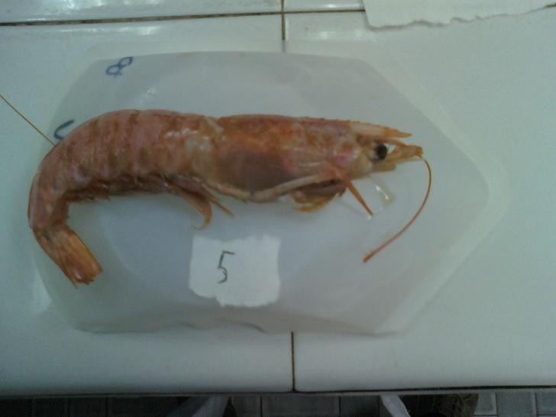
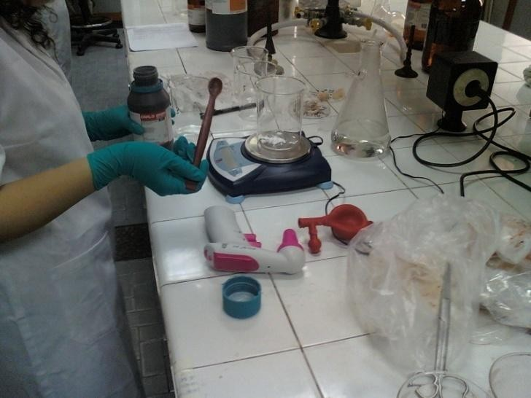
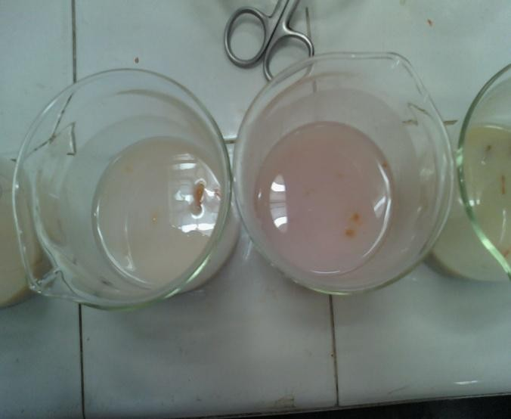
 Per la determinazione dei sali dell'anidride solforosa nel medesimo periodo sopra riportato sono stati esaminati in doppio 11 campioni di crostacei freschi, surgelati e precotti di cui 7 provenienti da punti vendita e 4 dal Mercato Ittico di Napoli.
 Per la ricerca della SO₂ è stato impiegato il metodo
proposto da Pearson e coll (1971).

Slide 21
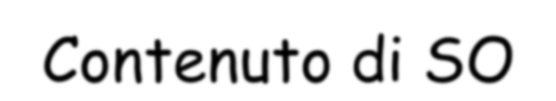


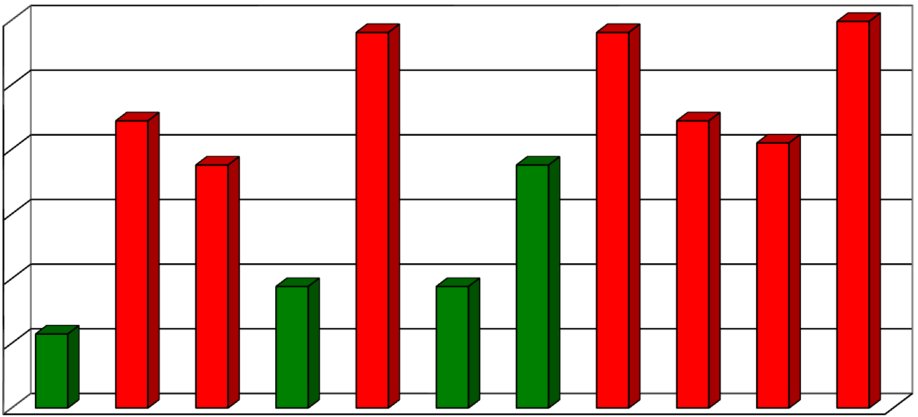
Contenuto di SO₂ nei prodotti della pesca esaminati:
300
250
200
150
100
50
0
mg/kg
1
2
3
4
5
6
Campioni
7
8
9
10
11

Slide 22
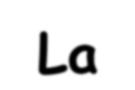


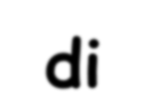

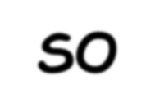

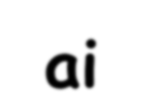








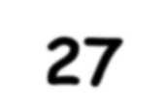
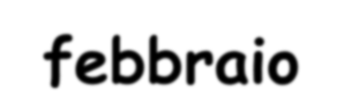
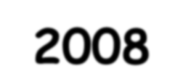

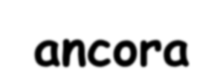

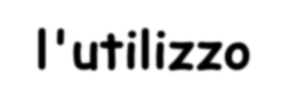












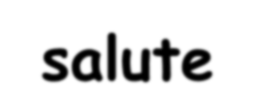















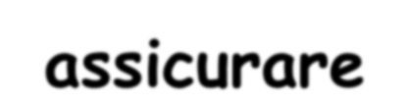


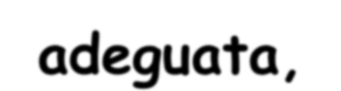







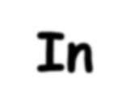


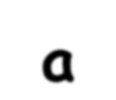

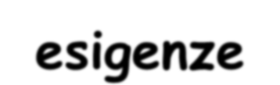
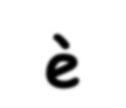






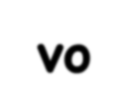
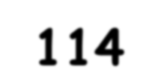

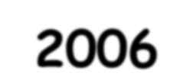

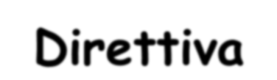
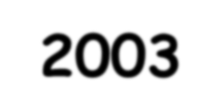
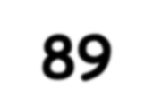
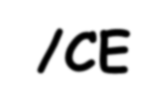

La presenza di concentrazioni di SO₂ superiori ai limiti stabiliti dal Decreto del 27 febbraio 2008 testimonia ancora l'utilizzo di tale composto.
SOLFITI
Per raggiungere un elevato livello di tutela della salute dei consumatori e garantire il loro diritto ad essere informati è necessario assicurare un'informazione adeguata, in particolare indicando tutti gli ingredienti nell'etichettatura.
In relazione a queste esigenze è stato emanato il
D. L.vo 114/2006 recepimento della Direttiva 2003/89/CE.

Slide 23
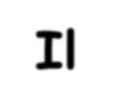






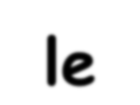


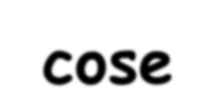



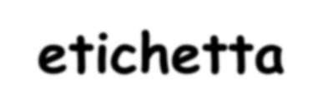
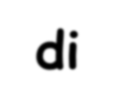












































































Il suddetto Decreto ha reso tra le altre cose obbligatorio l'indicazione in etichetta di crostacei e prodotti a base di crostacei l’indicazione delle concentrazioni di anidride solforosa e solfiti superiori a 10 mg/Kg o 10 mg/l espressi come SO₂.
Nella maggior parte dei prodotti analizzati tale limite veniva superato pur non comparendo in etichetta la dicitura prevista dal D. lgvo 114.
Si richiama pertanto all’attenzione degli organi di vigilanza sulla necessità di un controllo periodico dei crostacei dei punti vendita e del mercato all’ingrosso, in particolare dei prodotti venduti allo stato sfuso.

Slide 24





DETERMINAZIONE DI ALLERGENI E SOSTANZE INTOLLERANTI IN VARI PRODOTTI ALIMENTARI COMMERCIALIZZATI SUL TERRITORIO DELLA REGIONE CALABRIA

Slide 25
Campione | Prodotto | Provenienza | Etichettatura
1 | Aragosta congelata (Palinurus elephas) | Punto vendita | No solfiti
2 | Canocchie (Squilla mantis) | Punto vendita | No solfiti
3 | Gamberi (Penaeus vannamei) | Punto vendita | No solfiti
4 | Gamberi (Penaeus vannamei) | Punto vendita | No solfiti
5 | Scampi interi congelati (Nephrops norvegicus) | Punto vendita | No solfiti
6 | Gambero gigante indo pacifico congelato (Penaeus monodon) | Punto vendita | E223 – E220
7 | Code di gamberoni indo pacifici surgelate (Metapenaeus monoceros) | Punto vendita | E223
8 | Gamberi indo pacifici sgusciati (Metapenaeus affinis) | Punto vendita | E223
9 | Gamberetti (Pandalus borealis) | Punto vendita | No solfiti
10 | Gamberetti (Pandalus borealis) | Punto vendita | Assenza di etichetta
11 | Gamberi (Aristaeomorpha foliacea) | Punto vendita | Assenza di etichetta
12 | Canocchie (Squilla mantis) | Punto vendita | No solfiti
13 | Scampi (Nephrops norvegicus) | Punto vendita | No solfiti
14 | Gamberi (Aristaeomorpha foliacea) | Mercato ittico
15 | Gamberoni (Penaeus monodon) | Mercato ittico
16 | Canocchie (Squilla mantis) | Mercato ittico
17 | Scampi (Nephrops norvegicus) | Mercato ittico
18 | Gamberi argentini (Pleoticus muelleri) | Punto vendita | No solfiti
19 | Gamberi (Aristenus antennatus) | Punto vendita | No solfiti

Slide 26


Campione | Prodotto | Provenienza | Etichettatura
20 | Granciporro Atlantico Intero cotto e congelato (Cancer pagurus) | Punto vendita | No solfiti
21 | Code di gamberi scottate e surgelate (Metapenaeus monoceros) | Punto vendita | E223
22 | Code di gamberi scottate e congelate (Penaeus semisulcatus) | Punto vendita
23 | Gamberi indiani sgusciati, scottati e surgelati (Metapenaeopsis barbata) | Punto vendita | Può contenere solfiti
24 | Gamberi precotti (Parapenaeus longirostris) | Punto vendita | No solfiti

Slide 27





































































Crudi, congelati o surgelati
Cotti
Fig. n.1
v
SO₂ non dichiarato in etichetta
Dei n.24 campioni analizzati n.13 crostacei freschi, congelati o surgelati hanno superato il limite di 150 mg/Kg e n.4 crostacei cotti il limite di 180 mg/Kg previsti dalla direttiva 2006/52/CE.

Slide 28


L’attività di controllo dell’IZS-PB sui solfiti fino al 2018
Totale campioni analizzati: 3379
Numero campioni non conformi: 62
1,8% positività
Totale campioni analizzati: 672
Numero campioni non conformi: 60
8,9% positività

Slide 29



I METODI ANALITICI
La metodica tradizionale (Monier-Williams)
Analisi non eseguibile
Limite di legge
Limite di quantificazione (LOQ)

Slide 30



I METODI ANALITICI
La nuova tecnica IZS in cromatografia ionica: LOQ=8,6 mg/kg

Slide 31


Slide 32


Slide 33






UNIVERSITÀ DEGLI STUDI DI NAPOLI “FEDERICO II”
DIPARTIMENTO DI MEDICINA VETERINARIA E PRODUZIONI ANIMALI
PRESENZA DI ANIDRIDE SOLFOROSA-SOLFITI
IN PREPARAZIONI DI CARNE FRESCHE
COMMERCIALIZZATE IN REGIONE LAZIO
Giuseppe Carrabs¹, Giorgio Smaldone², Leonardo Carosielli³, Mariagrazia Girasole², Marco Iammarino⁴, A. Eugenio Chiaravalle⁴
^{1.}
ASL LATINA
^{2.}
^{3.}
ASL FOGGIA
^{4.}
ISTITUTO ZOOPROFILATTICO SPERIMENTALE
DELLA PUGLIA E DELLA BASILICATA

Slide 34

Scopo del lavoro
Valutare la presenza di SOLFITI in categorie alimentari per le quali non ne è consentito l’utilizzo ma per le quali, in relazione alla tecnologia di produzione, una quantità residuale potrebbe essere presente al fine di proporre un livello soglia, [fatto salvo quanto previsto dal Reg. (UE) n. 1169/2011.]]

Slide 35



Materiali e Metodi
38 campioni di preparazioni di carni fresche (hamburger e salsicce suine)

Slide 36

Campioni positivi

Slide 37

Materiali e Metodi
Metodo in cromatografia ionica con rivelazione conduttimetrica soppressa
(attualmente al vaglio del Gruppo di lavoro “Analisi chimiche della carni” dell’UNI quale metodo ufficiale per questo tipo di determinazione)
[SO₂] = 26.3 mg/kg
[SO₂] = 1060.3 mg/kg

Slide 38


Considerazioni
Gruppo A
Gruppo B

Slide 39
Provvedimenti adottati dall'A.C.
Ipotesi di reato: art.5 lett. c) della Legge 30 Aprile 1962 n.283, Art. 444 del Codice Penale, titol0 VI – dei delitti contro la incolumità pubblica;
Capo II – Dei delitti di comune pericolo mediante frode.
….reato di cui all’Art.5, lett. g), 7 e 22 della L. 283
L’aggiunta di additivi chimici di qualsiasi natura non autorizzati con D.M. del Ministero della salute o, nel caso in cui siano stati autorizzati senza osservanza delle Norme previste per il loro impiego – Art. 440 - Adulterazione e contraffazione delle sostanze alimentari……è punito con la reclusione da 3 a 10 anni.

Slide 40



SOLFITI “NATURALI”, COME MAI?
?
Presenza di vino e/o di vegetali
processati nell’impasto
Riduzione dei solfati ad opera
di Sulphate-Reducing-Bacteria (SRB)
es. Desulfobulbus propionicus, Desulfotomaculum ruminis, ecc.

Slide 41


Conclusioni
“Si potrebbe ipotizzare in 40.0 mg/kg il limite massimo ammissibile di solfiti nelle preparazioni di carni fresche dovuto alla presenza di ingredienti per i quali i solfiti sono consentiti.”
Anche in considerazione della Dose Giornaliera Ammissibile: 0,7 mg/kg peso/die

Slide 42
Conclusioni
Al fine di tutelare particolari categorie di consumatori sensibili, vige comunque l’obbligo di indicare la presenza di solfiti in etichetta (Reg. (UE)n.1169/11) in caso di quantitativi superiori a 10 mg/Kg.
Concordiamo con EFSA che invita ad approfondire gli studi e a prevederne il quantum mg/kg-l

Slide 43
Scientific opinion EFSA 2016
Conferma la DGA di mg 0,7/kg di peso
Soglia temporanea;
va considerato l’effetto cumulativo delle 8 sostanze;
invito a rivedere i dati entro il 2020
ad indicare in etichetta q.tà precisa di solfiti per aiutare persone sensibili o intolleranti a scegliere meglio

Slide 44




ALTRI ADDITIVI“NATURALI”…1129/11
Limite proposto (mg/kg)
Nitrati 30-40
Acido Ascorbico 50
Acido Benzoico 40
Nitrati 70
Acido Citrico Valutazione in atto
Nitriti 50
Nitrati 50

Slide 45
Grazie per l’attenzione

Slide 46

Risultati

Slide 47

Risultati

Slide 48


Slide 49


Slide 50


Slide 51


Slide 52


